Slide 1

Практическая модель зрелости сервисов проектного офиса
Андрей Щетинин сентябрь 2021 г.

Slide 2
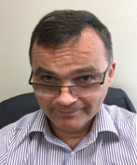

Добрый день!
св. 20 лет активного опыта управления проектами (16), программами (3), проектными офисами (3) в области ИТ, построения (3) и международной сертификации (1) корпоративной СУПД с региональными и дочерними структурами
асессор национальных конкурсов в области совершенства управления проектами “Лучший проект года” и “Проектный Олимп”
опыт подготовки организации и проектов к асессменту IPMA Delta, IPMA Project Excellence Award (2010, 2011, 2012, 2015, 2016, 2019, 2020 гг.)
участник РГ по развитию проектной методологии Совета по стратегическому развитию и приоритетным проектам при Президенте РФ (2017 г.), участник разработки российских стандартов по управлению проектами
член Правления и Экспертного совета Ассоциации “СОВНЕТ”
сертифицированный директор проектов IPMA Level A ®
SAFe 4.5 Certified Agilist
в настоящее время руководитель сложных ИТ-проектов

Slide 3

Что такое «Проектный офис»?
помещение / временная «штабная» структура в рамках проекта,
подразделение, обеспечивающее работу «комитета по проектам»,
подразделение компании, осуществляющее централизацию и координацию управления проектами
Современный подход («Офис управления проектами»):
от контрольных функций и оценки проектов к экспертизе и развитию методов управления,
«владелец» корпоративной методологии УП и «базы знаний»,
всесторонняя поддержка и помощь руководителям проектов.
Модели функционирования
Репозиторий. Хранилище и источник информации о проектах, методах и стандартах управления проектами.
Наставник. Координирующий центр коммуникаций между подразделениями и участниками проектов при распространении методологии управления проектами.
ОУП предприятия. Координация управления проектными рисками, формирование портфеля и программ, экспертиза и оценка, полномочия по управлению.
ОУП, нацеленный на немедленный результат. Влияние на стратегическое планирование, поиск путей сокращения сроков проектов, управление портфелем проектов, глобальная модель приоритетов, управление компетенциями РП.
Джеральд И. Кендалл, Стивен К. Роллинз Современные методы Управления портфелями проектов и Офис управления проектами: Максимизация ROI
Advanced Project Portfolio Management and the PMO Multiplying ROI at Wrap Speed

Slide 4
Задачи Офиса управления проектами, программами и портфелями (P3O)

Slide 5

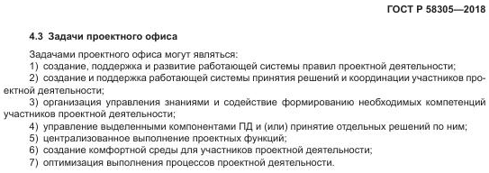
Задачи Офиса управления проектами
Содействие сокращению продолжительности циклов выполнения проектов.
Содействие правильному выбору состава одновременно выполняемых проектов.
Информационное обеспечение руководства о состоянии портфелей проектов.
Мониторинг выполнения проектов, предоставление отчетов руководству.
Наставничество.
Развитие инструментов управления проектами.
«Справочное бюро».
Развитие методологии.
Корректирующие действия.
Содействие «совету по управлению проектами».
Участие в установлении приоритетов для проектов.
Помощь в реализации проблемных проектов.
Подготовка руководителей проектов.
Организация эффективных коммуникаций участников проектов.
Ведение архива.

Slide 6





Миссия Офиса управления проектами
Прозрачность
Своевременные эскалации
Второе мнение по проекту
Предложения по портфелю
Руководство
Лучшие практики
Интеграция подходов
Развитие методологий
Соблюдение норм и правил
Облегчение контроля
Специальные проекты
Регуляторы внутренние и внешние
Контрагенты и сообщества
Помощь на старте
Видение контекста
Решение проблем
Проектные команды

Slide 7
Реальная ситуация
Руководство
Регуляторы внутренние и внешние
Контрагенты и сообщества
Проектные команды
Помощь на старте
Видение контекста
Решение проблем

Slide 8
Сервисная модель ОУП
сервис вместо контроля
2 категории клиентов (руководство и проекты)
выделенная функция развития методологии
выделенная функция анализа и планирования сервисов
метрики качества сервисов
Масштабирование на основе системной модели

Slide 9
Что такое сервис?
На примере Управления коммуникациями
Продукты:
  Совместное с проектом управление коммуникациями “под ключ”
  Стартовый экспресс-консалтинг, методическое сопровождение
  Централизованное сопровождение “тяжелых” процедур (общие рассылки, мероприятия с участием руководства и внешние)
  Справки по запросу (шаблоны, примеры)
  Контроль качества коммуникаций в проектах
Функции ОУП:
  Ведение типовых шаблонов планов коммуникаций и коммуникационных рассылок
  Совместная с командами разработка и реализация планов коммуникаций для ключевых проектов
  Распространение среди Участников и Заинтересованных сторон проектов ключевой информации, в том числе о других проектах с учетом возможного взаимовлияния
  Ведение планов коммуникационных мероприятий с ограничениями (пресс-релизы, брифинги, участие высшего руководства, массовые рассылки и пр.)
  Cбор и анализ обратной связи по эффективности информирования
  Ведение “матрицы коммуникаций” по ключевым экспертам, участникам, инфо-поводам
  Ведение базы знаний, библиотеки лучших практик, архива по Управлению коммуникациями
  Экспресс-обучение команд
Артефакты (в виде чего):
Шаблоны планов коммуникаций
Планы рассылок и мероприятий
Анкеты и оценки обратной связи
Планы корректирующих действий по сервису в целом и в разрезе проектов
Аналитическая отчетность
Компетенции (что нужно знать и уметь):
Базовая коммуникационная модель
Внутренние коммуникации
Управление коммуникациями в проекте
Инструменты и каналы коммуникаций
Эффекты (что можно измерить):
Регулярные улучшения на основе анализа клиентских потребностей
Информативные шаблоны для команд
Разумная централизация сервиса
Цифровизация

Slide 10
Сервис и Процесс
Сервис = продукт (сервиса) + клиентская аудитория + условия, порядок, форматы и носители предоставления
Процесс = сервис + обеспечивающие функции + компетентные ресурсы + технологии реализации + порядок анализа качества, планирование и контроль развития
Клиент
Организация

Slide 11
Сервисная модель Проектного Офиса
Развитие методологии,
анализ и планирование развития сервисов
Планы и направления развития, приоритеты,
мотивация
Управление развитием
Выпуск методик, анкетирование клиентов, анализ реализации и планирование корр. действий по сервисам
ИСУП
База Знаний
Обеспечение коллегиальных органов
Операционная деятельность в рамках сервисов (пример)
Контроль качества проектов
Поддержка и развитие ИСУП
Обучение и сертификация, развитие Базы Знаний
Управление ресурсами
Управление рисками
Управление бюджетами
Развитие инструментария и отчетности
Накопление, трактовка и тиражирование знаний по Управлению Проектами

Slide 12
Как “настроить” сервис ОУП
Запросы и обратная связь от клиентов
Функциональные области управления проектами
Готовность по персоналу и компетенциям
Дизайн и обеспечение сервиса
Мониторинг качества
Специфичные области управления (отрасль, организация)
Готовность контекста – процессы организации, ИТ, методологии
Ориентация на клиента
Основные (внешние) и обеспечивающие сервисы
Регулярный мониторинг и улучшения

Slide 13
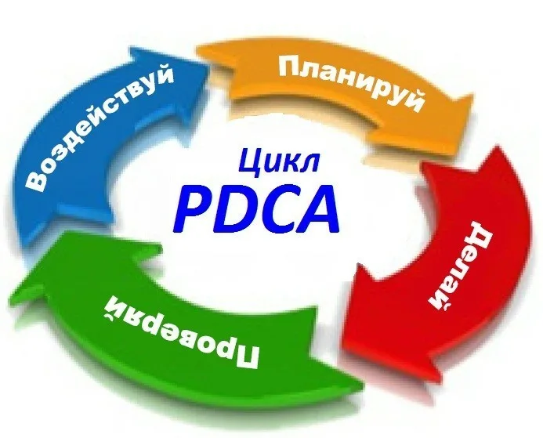
Как управлять сервисом ОУП
Запросы и обратная связь от клиентов
Обратная связь от клиентов
Функциональные области управления проектами
Готовность по персоналу и компетенциям
Дизайн и обеспечение сервиса
Мониторинг качества
Специфичные области управления (отрасль, организация)
Готовность контекста – процессы организации, ИТ, методологии
Объективные замеры
Анализ и планирование улучшений

Slide 14

Портрет сотрудника ОУП
существенный личный опыт управления проектами
Профессиональные (hard) и личностные (soft) компетенции:
уверенные знания УП, экспертные знания и навыки в одной или нескольких функциональных областях управления проектом,
экспертный уровень владения техниками и инструментарием УП,
понимание продуктовых и процессных подходов,
эмпатия к клиентам ОУП,
системность, последовательность, целостность и надежность, многозадачность
риторика, деловая культура, лидерство
интерес к профессии, желание и умение самостоятельного поиска информации, активность в профессиональном сообществе

Slide 15

Основные риски
Сложность формирования компетентной команды ОУП
Риск деформации в “контролеров”, отторжение проектными командами

Slide 16
Лестница зрелости сервиса ОУП. Пример
Процесс прозрачен, продукты и их изменения согласовываются с клиентами
Продуктовый ряд проактивно изменяется, процесс анализируется и улучшается
Артефакты различные.
Есть ответственный.
Продуктовый ряд согласован, процесс формализован
Продукты и процесс

Slide 17
Зрелость сервисов Проектного Офиса (модель)
Метрика \ Уровень | 1 | 2 | 3 | 4
Продукты и процесс | Артефакты меняются от случая к случаю. Назначен ответственный за сервис. | Продуктовый ряд согласован, зафиксирован и выдерживается. Процесс документально формализован. | Продукты согласовываются с ключевыми клиентами. Процесс прозрачен для клиентов, нет претензий к продуктовому ряду и процессу. | Продуктовый ряд развивается без ожидания указаний и претензий. Процесс регулярно анализируется и улучшается.
Коммуникации и клиенты | Коммуникации по обращениям. Клиенты "все, кто обратится". | Определены процедуры, формат и периодичность коммуникаций. Выполняется план коммуникаций по сервису. Определены ключевые клиенты, установлены продуктивные отношения. | Активное информирование. Планы развития и коммуникаций регулярно согласовываются с клиентами. Управление внедрениями (методология и ИТ) в рамках сервиса. | Управление ожиданиями, предупреждение запросов. По всем вопросам Проектный Офис ведущий, а не ведомый.
Ресурсы и инструменты | Личный ресурс ответственного. Различные инструменты. | Обученные дублеры в необходимом количестве. Проведены учения "владелец в отпуске". Стабильные инструменты. Регулярная отчетность. | Своевременное обеспечение ресурсами и перераспределение работ. Основные отчеты и витрины данных согласованы, доступны и регулярно обновляются. | Использование ресурса клиентов. Максимально возможная разумная автоматизация, "обратный поток" от инструментов в методологию.
Управление развитием | Действия по указанию руководства, отдельные предложения | Актуальный реестр запросов. Все клиенты регулярно информируются о статусе их запросов. Планы согласованы и отражают интересы клиентов. Сервис описан в системной модели Проектного Офиса. Проведено анкетирование клиентов. | Регулярные корректирующие действия и изменение планов на основе анкетирования, аудитов, статистики запросов. | Своевременные предупреждающие действия.
Лидерство (уровень решения вопросов) | Через начальника | Ведущие / главные специалисты | Среднее звено управления | Высшее руководство

Slide 18
Как использовать? Примеры сценариев
Развитие сотрудников ОУП. Самооценка профессионала по модели – профиль зрелости – верификация с руководителем – определение зон роста – планирование индивидуального плана развития – доработка процессов ОУП (новые роли, артефакты, коммуникации) – верификация в команде - непрерывный контроль продуктивности - далее повторяем (PDCA)
Формирование команды управления новым сервисом. Оценка кандидатов по модели – выбор основного “сервисмена” – доработка модели и процессов ОУП (новые роли, артефакты, коммуникации, метрики) – верификация в новой команде – непрерывный контроль продуктивности - PDCA
Кадровая расстановка, премирование, продвижение сотрудников. Инвентаризация и анализ результатов за период – сопоставление с оценкой по модели – рейтингование и балансировка оценок – принятие решений – обратная связь профессионалам - доработка модели и процессов ОУП

